Slide 1
Bluemagz miniGemastik FTIf 2015
Oleh :
Imaduddin Al Fikri - 5112100092
Fajar Setiawan - 5112100010

Slide 2


Slide 3


Slide 4


Slide 5


Slide 6


Slide 7
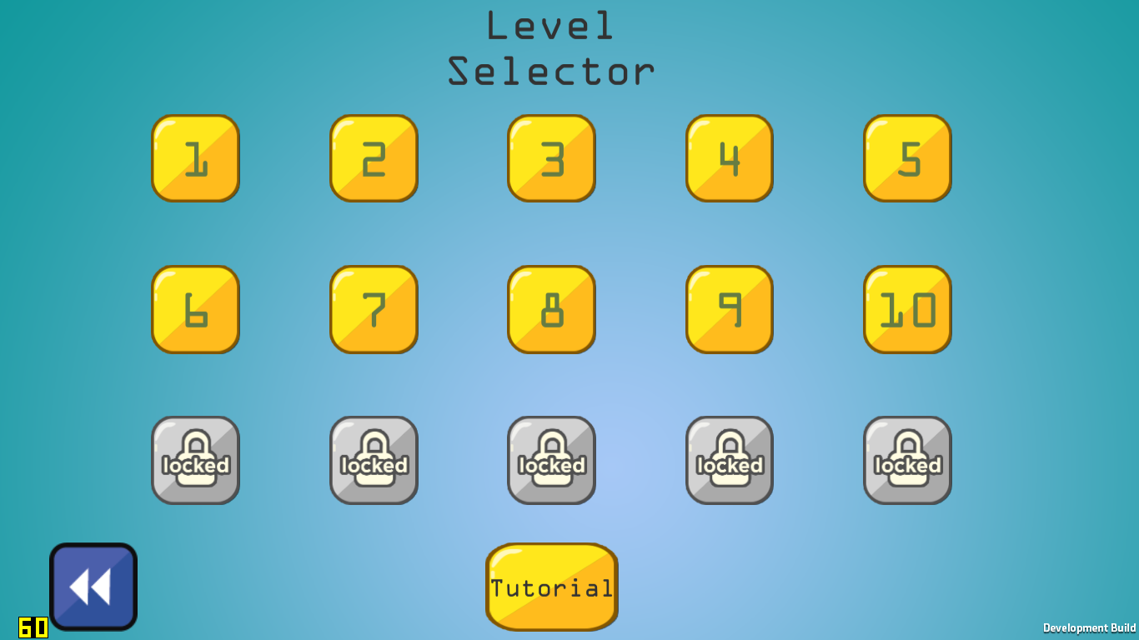

Slide 8

Gameplay?

Slide 9
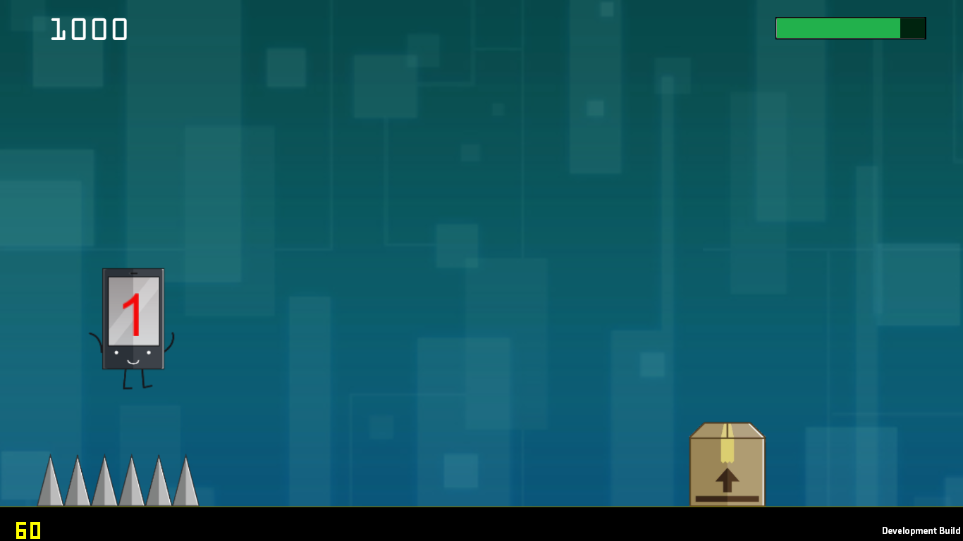

Slide 10
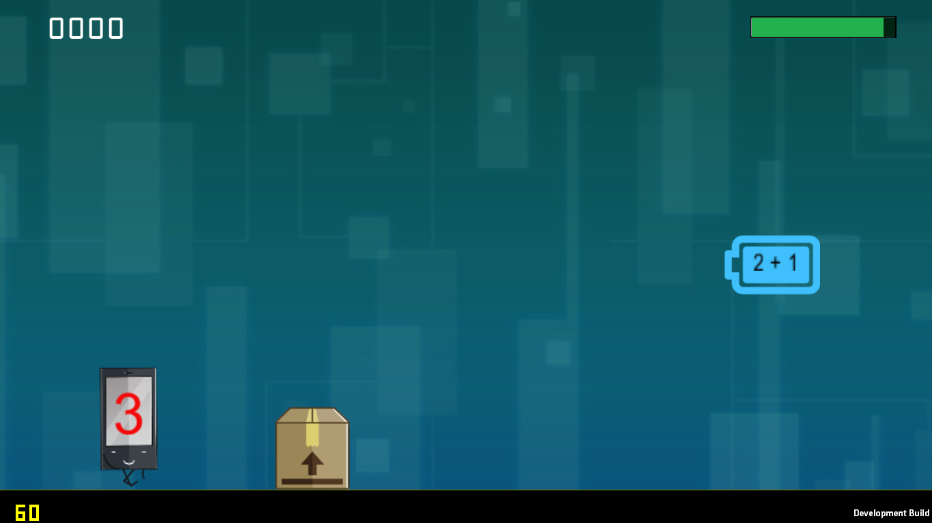

Slide 11


